Slide 1

Vloga sekundarnih surovin v krožnem gospodarstvu
Tomaž Vozel

Slide 2

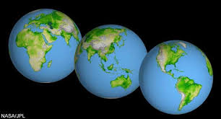
Zakaj krožno gospodarstvo?
Človeška potrošnja bi do leta 2050 potrebovala 3 Zemlje,
Svetovna poraba surovin naj bi se v naslednjih 40 letih podvojila,
Letna količina nastalih odpadkov naj bi se do leta 2050 povečala za 70%,
Do leta 2050 bo 2/3 svetovnega prebivalstva živelo v mestih,
Mesta potrošijo več kot 75% naravnih virov,
Proizvedejo več kot 50% odpadkov in med 60 in 80% toplogrednih plinov.

Slide 3
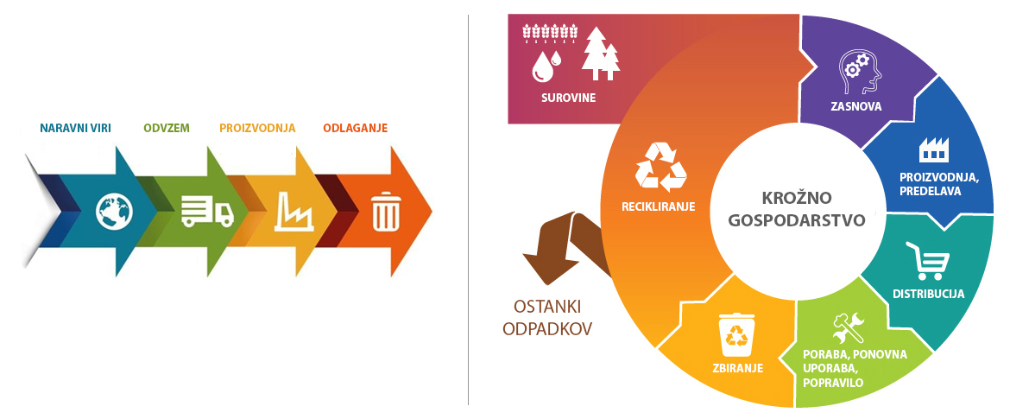
Shematska primerjava med linearnim in krožnim gospodarstvom
Vir: http://www.keentobegreener.com/new-blog/2017/7/10/the-circular-economy-the-new-thing)

Slide 4

EU in krožno gospodarstvo
Gospodarska dejavnost EU letno pridela 2,5 milijarde ton odpadkov,
Vsak prebivalec EU povprečno proizvede skoraj 500 kg komunalnih odpadkov na leto.

Slide 5
EU in krožno gospodarstvo
EU vodilna na področju krožnega gospodarstva na svetovni ravni,
Model regenerativne rasti:
Planetu vračati več kot jemati,
Poraba virov v okviru zmogljivosti planeta.
Podvojitev stopnje uporabe krožnih materialov do 2030,
Povečanje BDP-ja EU za dodatnih 0,5% in pridobitev 700.000 novih delovnih mest do 2030,
Priložnosti za gospodarstvo EU,
Trajnostna zasnova izdelkov.

Slide 6
Trajnostna načela
Možnost ponovne uporabe, nadgradljivosti in popravljivosti izdelkov,
Povečanje vsebnosti recikliranih materialov v izdelkih,
Omogočanje ponovne izdelave in visokokakovostnega recikliranja,
Omejitev enkratne uporabe,
Prepoved uničenja neprodanega nepokvarljivega blaga,
Izdelek kot storitev,
Digitalizacija informacij o izdelku,
Nagrajevanje trajnostnih izdelkov.

Slide 7
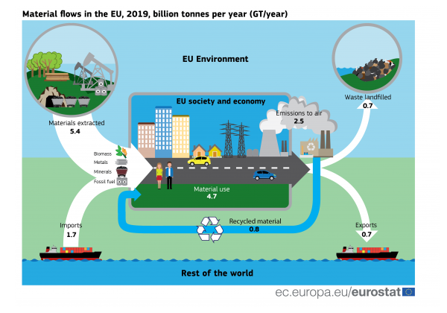
Tok materiala v EU – uporaba sekundarnih surovin 11,8%,

Slide 8
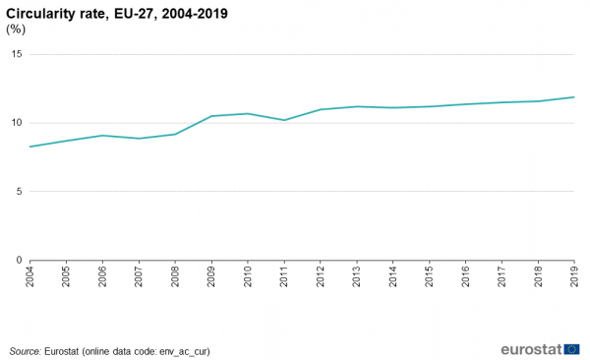
Stopnja krožnosti
Meri prispevek recikliranih materialov k celotni uporabi materialov. Prihranek primarnih virov.
Ni enako stopnji recikliranja, ki je v EU 56%.

Slide 9
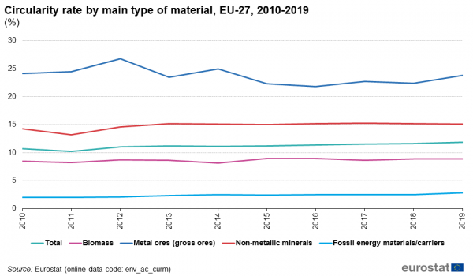
Stopnja krožnosti po materialih

Slide 10
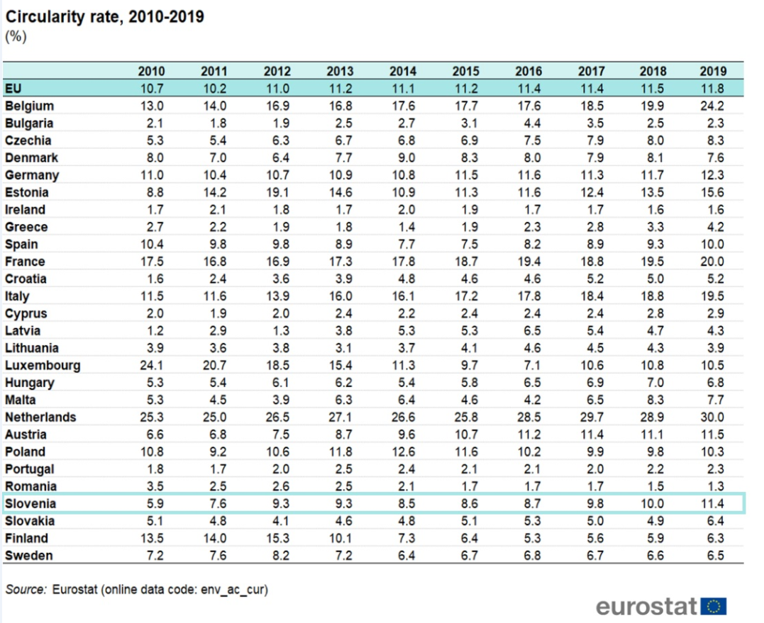
Stopnja krožnosti po državah EU

Slide 11
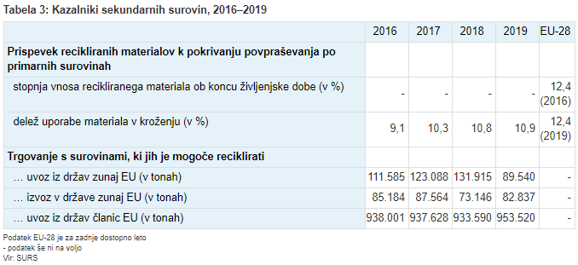
Prispevek recikliranih materialov k potrebam po surovinah v Sloveniji

Slide 12
Trg sekundarnih surovin v EU
Povečanje uporabe sekundarnih surovin je eden glavnih ciljev EU,
Konkuriranje s primarnimi surovinami,
Vprašanje varnosti, razpoložljivosti, učinkovitosti in stroškov,
Zahteve glede vsebnosti recikliranih materialov v izdelkih,
Povečanje povpraševanja in širitev recikliranja v EU,
Prenehanje statusa odpadka,
Standardizacija postopkov.

Slide 13
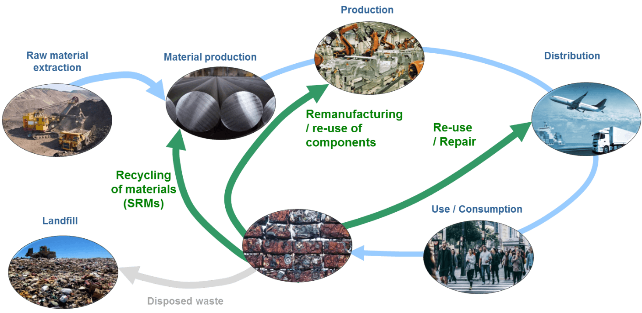
Trg sekundarnih surovin v EU
Obravnava izvoza odpadkov iz EU,
„Reciklirano v EU“ kot merilo za kakovostne sekundarne materiale.

Slide 14
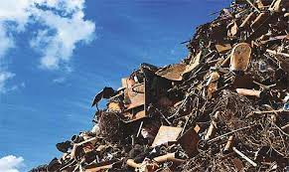
Ukrepi za krepitev zaupanja v uporabo sekundarnih surovin
Visoko kakovostno razvrščanje in odstranjevanje onesnaževal iz odpadkov,
Čim večje zmanjšanje prisotnosti snovi, ki povzročajo zdravstvene in okoljske probleme,
Upravljanje informacij o snoveh (ECHA),
Izboljšanje razvrščanja nevarnih odpadkov in ravnanja z njimi.

Slide 15
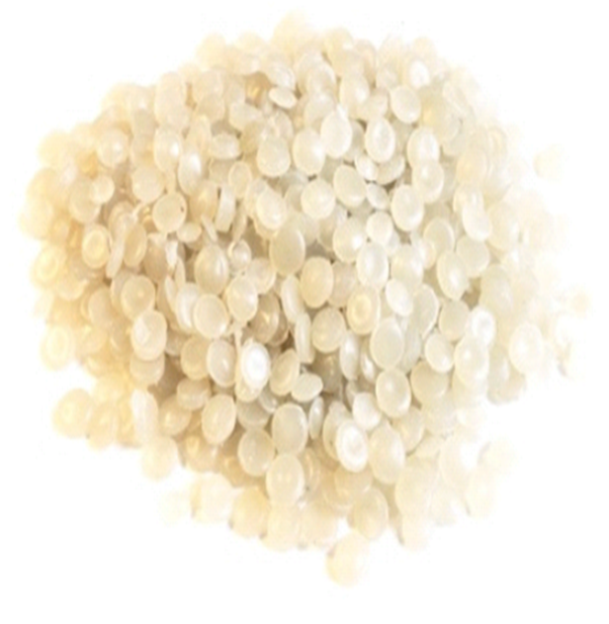
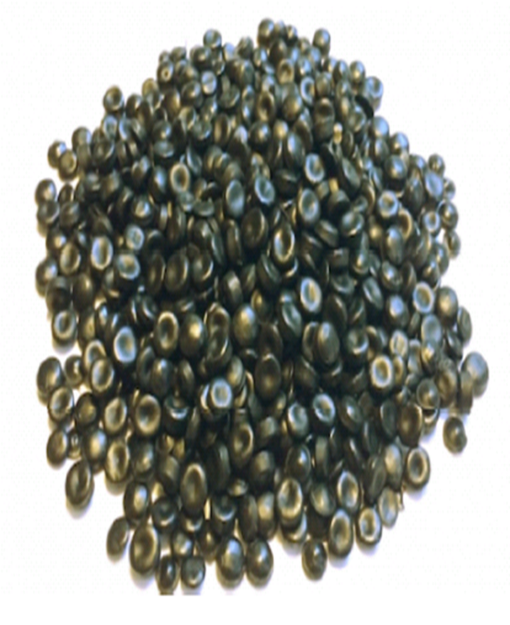
Dinos in krožno gospodarstvo
Dajmo Industriji Nazaj Odpadne Surovine,
75 let izkušenj o predelavi odpadnih materialov v sekundarne surovine,
Pionir krožnega gospodarstva v Sloveniji,
Predelava kovin in nekovin,
Regranulacija plastike.

Slide 16
Pogled v prihodnost BMW i vision circular
BMW je predstavil avtomobil, ki je v celoti izdelan iz recikliranih materialov in ga je po koncu življenjske dobe mogoče v celoti reciklirati.
za dosego ogljične nevtralnosti je treba načrtovati celoten avtomobilski cikel,
od modela, izdelave, življenjskega cikla do primerne razgradnje.
Vir: www.siol.net
slika

Slide 17
Hvala za pozornost

